Slide 1



基於BERT情緒分析應用於
交友配對推薦系統
指導教授 :葉瑞峰 教授
組員 : 1092915 李虔華
1092917 林品秀

Slide 2


目錄:
緒論
4. 實驗
2. 相關研究
5. 使用者介面
3. 系統方法
6. 結論
2

Slide 3
緒論
3
2.

Slide 4

緒論-研究動機
1
快速找尋志同道合的朋友，打破時間和空間的限制使得交友更加容易
想要改善線上普遍交友軟體對於個人顏質、社會條件較好的依賴
2
3
認為藉由對於同一件事的看法、價值觀是否相近具有更高的匹配參考性
4

Slide 5
文獻探討
5
1.

Slide 6



文獻/既有系統服務探討
BERT-CNN模型
相似吸引效應
情緒分析
ABC Theory of Emotion
k-means演算法
36 questions to fall in love
Digital twin
6

Slide 7
相似吸引效應
McPherson等人研究社交網絡中的同質性(Homophily)現象，這一現象指的是人們更傾向於和具有相似特質的人建立緊密聯繫。
其中指出，同質性不僅在線下社交中普遍存在，也在線上社交平台中得到了證實。
7

Slide 8
ABC Theory of Emotion
A-Activating event-觸發事件或經驗
B-Belief-想法或看法
C-emotional and behavioral Consequence-情緒反應
Albert Ellisk於1955年提出，理論表示事件A，在透過思考歷程影響個人想法B，最後導致情緒反應C。
A
(activating event)
B
(belief)
C
(consequence)
8

Slide 9
36 questoins to fall in love
36 questoins to fall in love是由心理學家Arthur Aron、Elaine Aron在1990年代提出的一組問題。
研究兩個陌生人是否可以透過問對方一系列問題來建立親密的聯繫。
9

Slide 10

BERT-CNN模型
WU, Pei-Shan提出情緒標籤分類使用BERT做詞嵌入後取得各個字詞的向量，作為模型輸入，接者進行遷移學習，最後由一維卷積神經網路模型完成分類。
10

Slide 11
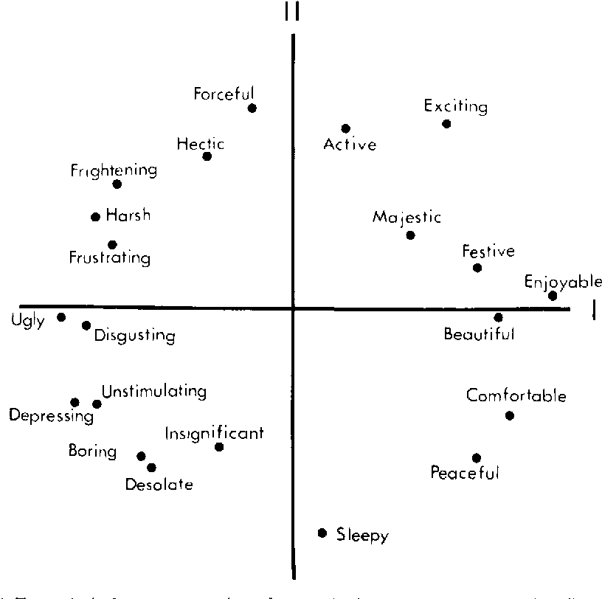
維度型情感分析(Sentiment Analysis)
Russell & Pratt(1980)提出Valence-Arousal(VA)二維空間模型來表示情感相關性，Valence 代表正面或負面的程度，Arousal 代表激動及冷靜的程度，如右圖所示。
11

Slide 12
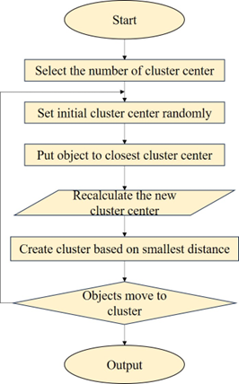
K-means 演算法
分別針對每個使用者，利用k-means clustering algorithm將具有相近價值觀的使用者聚類在一起
12

Slide 13
Digital twin
Digital twin，或稱為數位映射、數位分身、數位雙生，其所指的即是在 數位世界當中，創造一個現實世界的數位模擬，而這一模擬能夠通過感應器與網路，將真實世界發生的狀況，映射至數位環境中。
13

Slide 14
研究方法
14

Slide 15
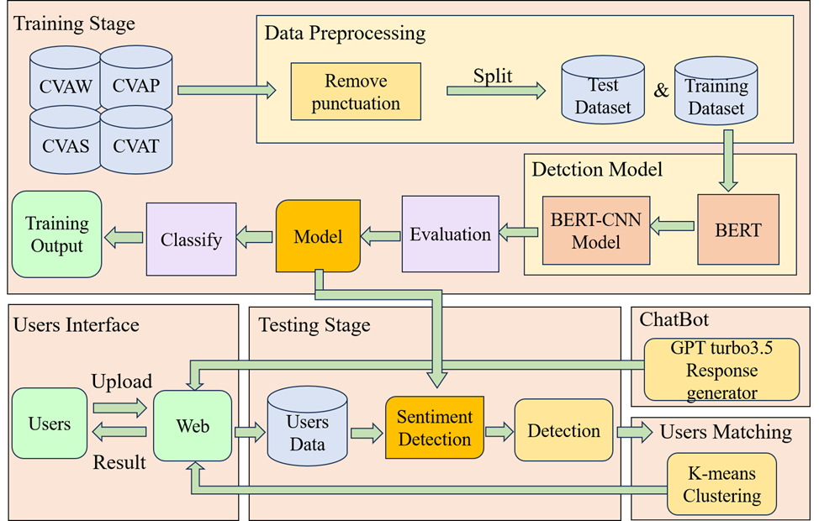
開發流程圖
15

Slide 16
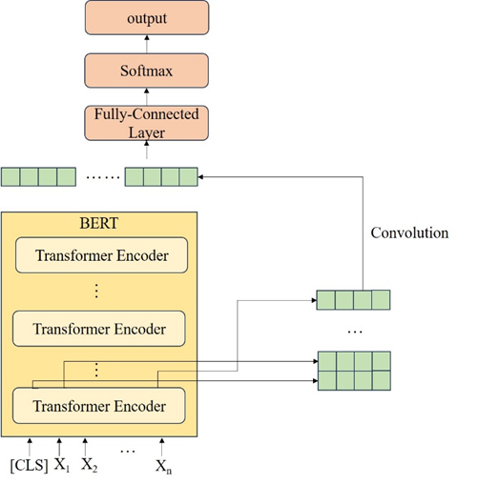
BERT-CNN模型結構
16

Slide 17
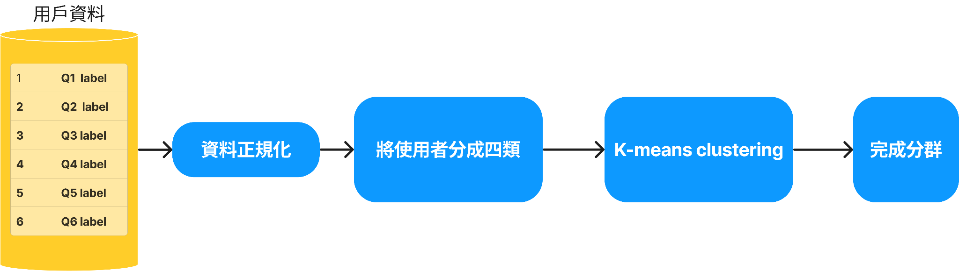
匹配流程圖
17

Slide 18
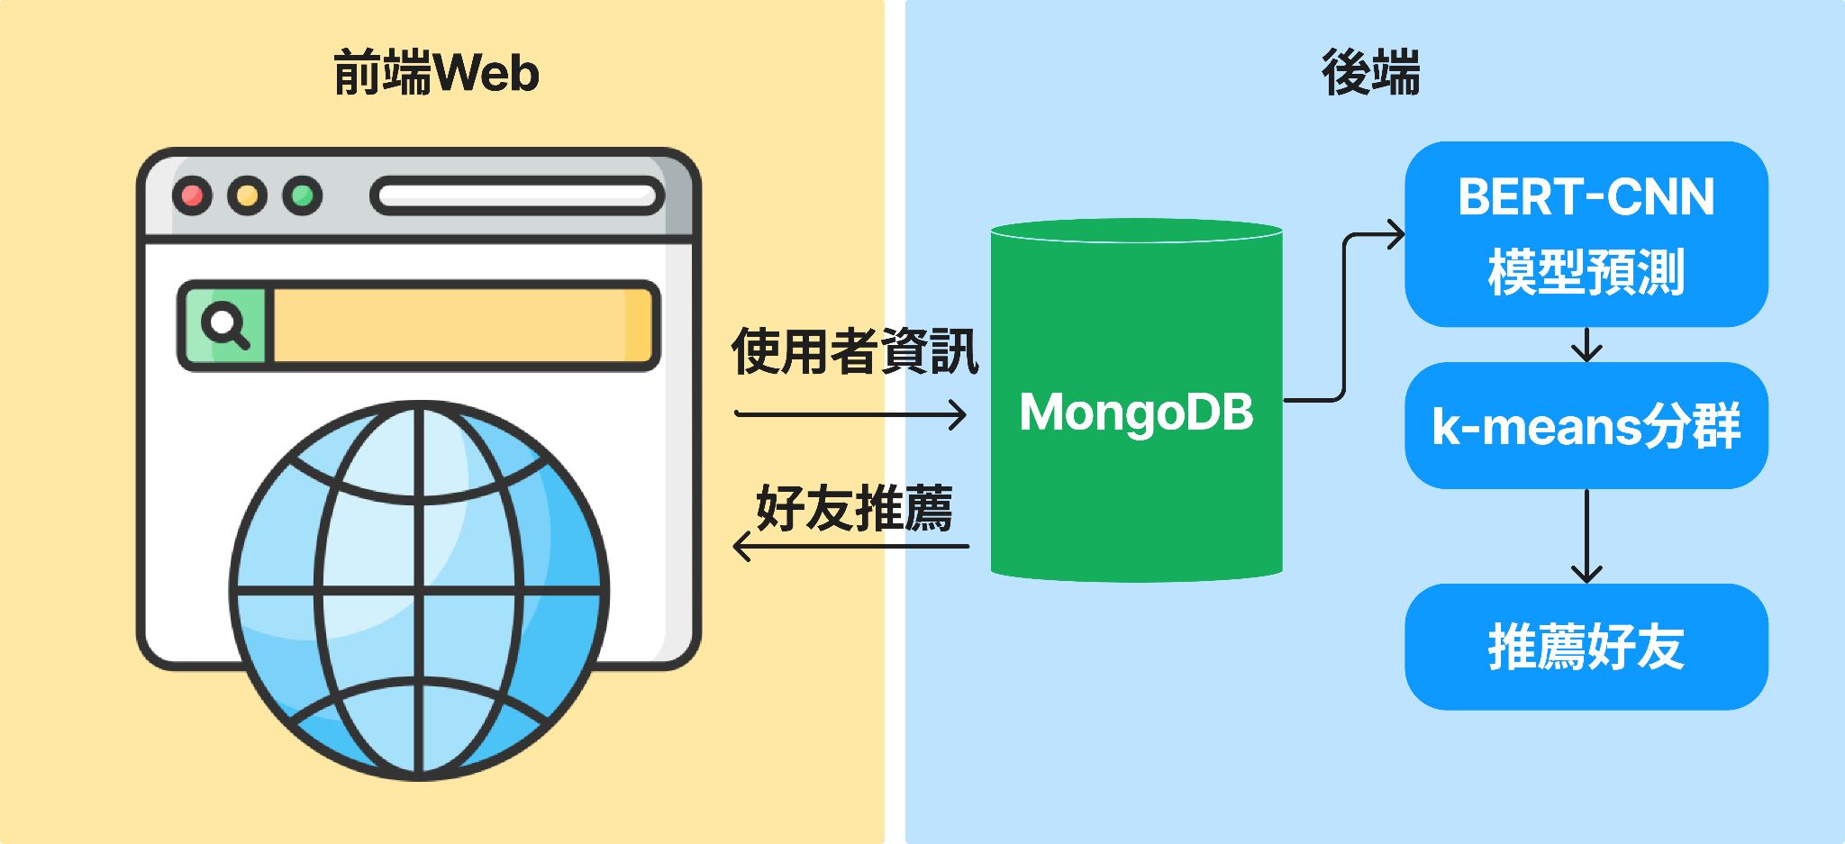
網頁架構圖
18

Slide 19
實驗
19

Slide 20
實驗-資料集
資料集來源Chinese EmoBank中的四個項目 :
Chinese valence-arousal words (CVAW)
Chinese valence-arousal phrases (CVAP)
Chinese valence-arousal sentences (CVAS)
Chinese valence-arousal texts (CVAT)
共13299筆
20

Slide 21
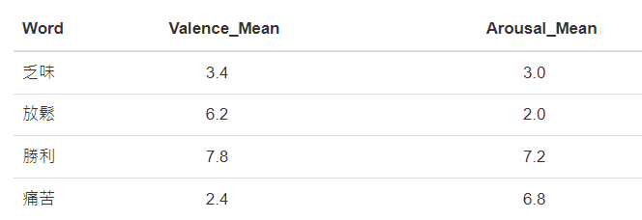
實驗-資料集
Chinese valence-arousal words (CVAW)
包含 5,511 個情感多維度型字詞
21

Slide 22
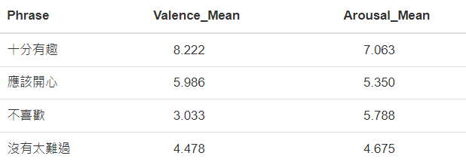
實驗-資料集
2. Chinese valence-arousal phrases (CVAP)
包含 2249個情感多維度型短語
22

Slide 23
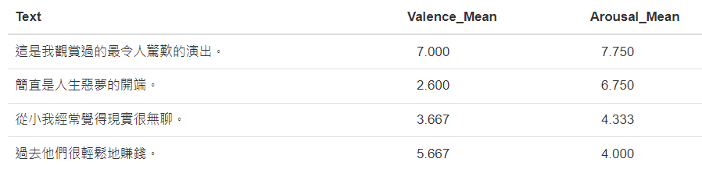
實驗-資料集
3. Chinese valence-arousal sentences (CVAS)
包含 2583 個情感多維度型句子
23

Slide 24
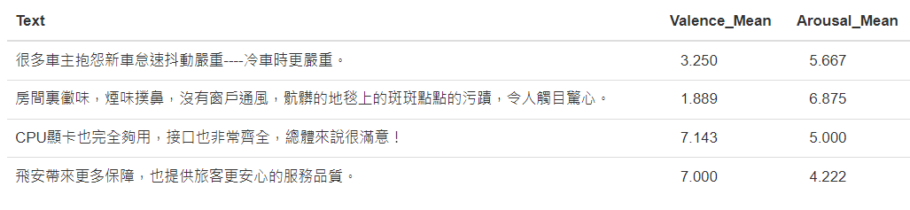
實驗-資料集
4. Chinese valence-arousal texts (CVAT)
包含 2968個情感多維度型文本
24

Slide 25
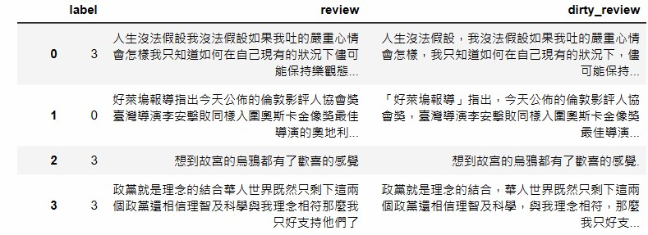
資料前處理
剔除過長的樣本(超過512個字)
資料清洗(標點符號.URL.@.hashtag.英文)
25

Slide 26
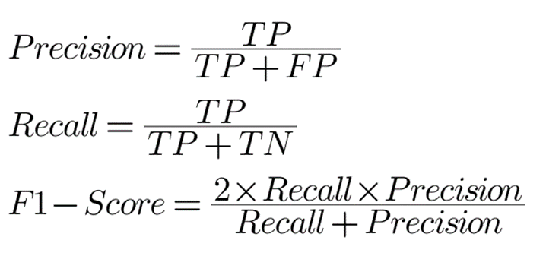
實驗-評估標準
本專題實驗評估方式採用F1-measure以及準確率(Accuracy)
26

Slide 27
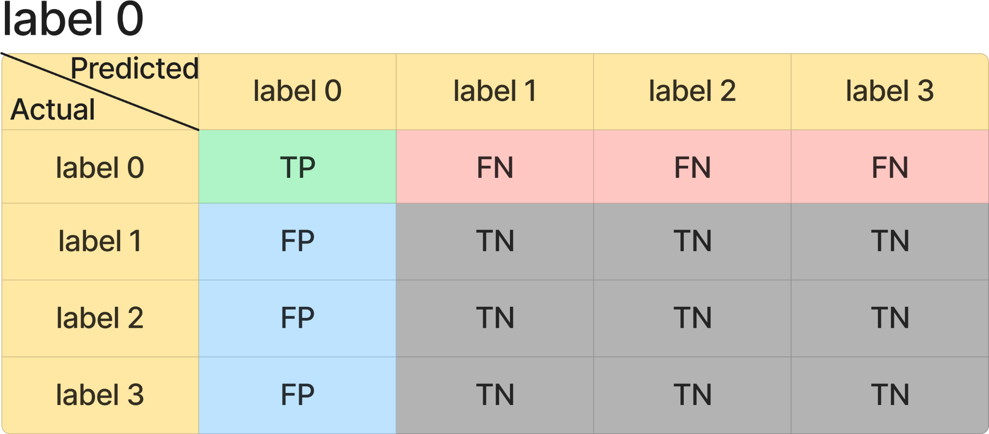
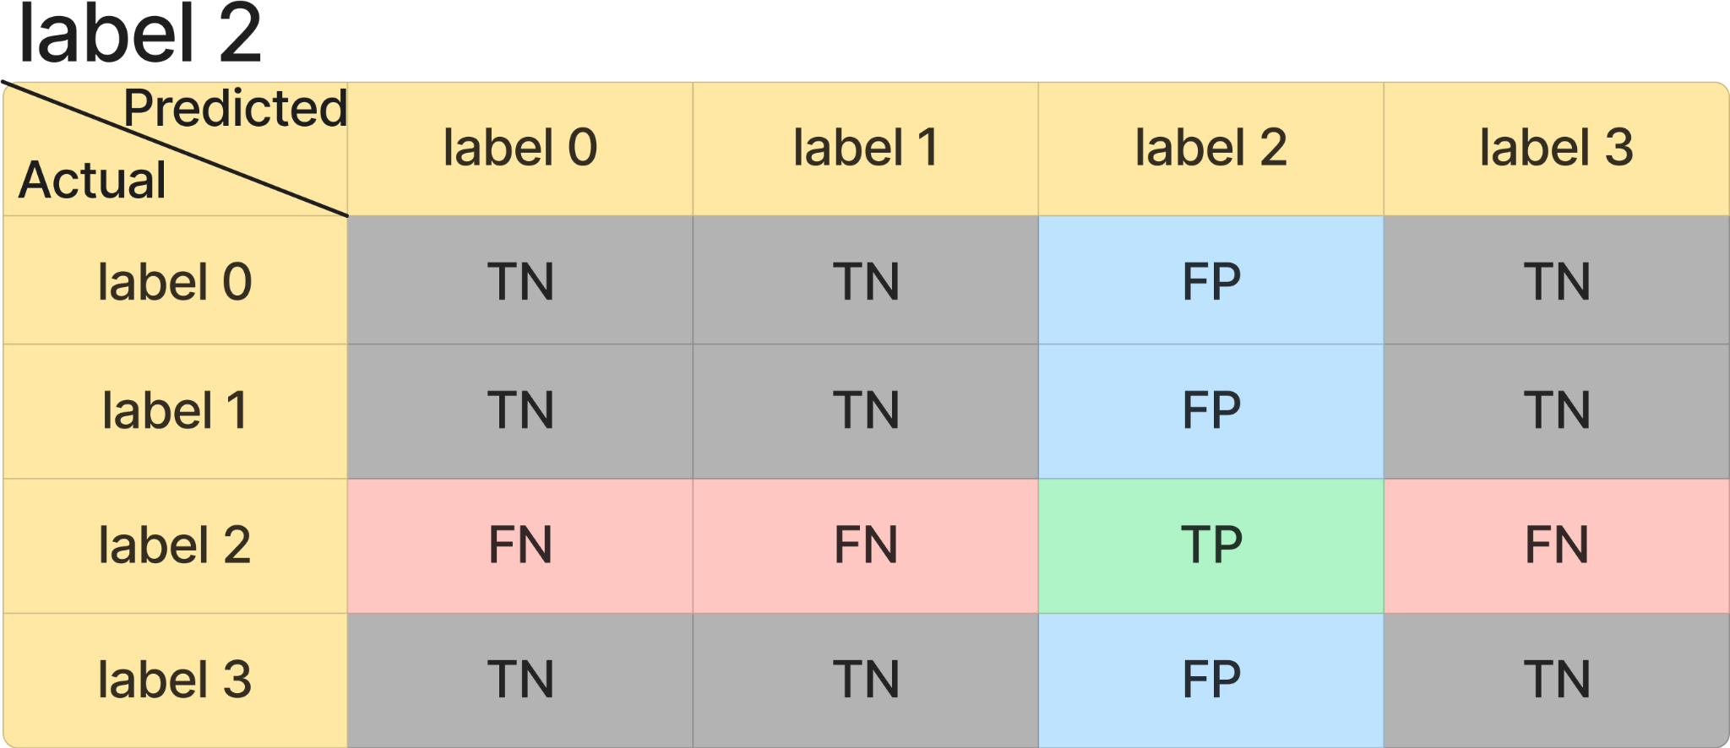
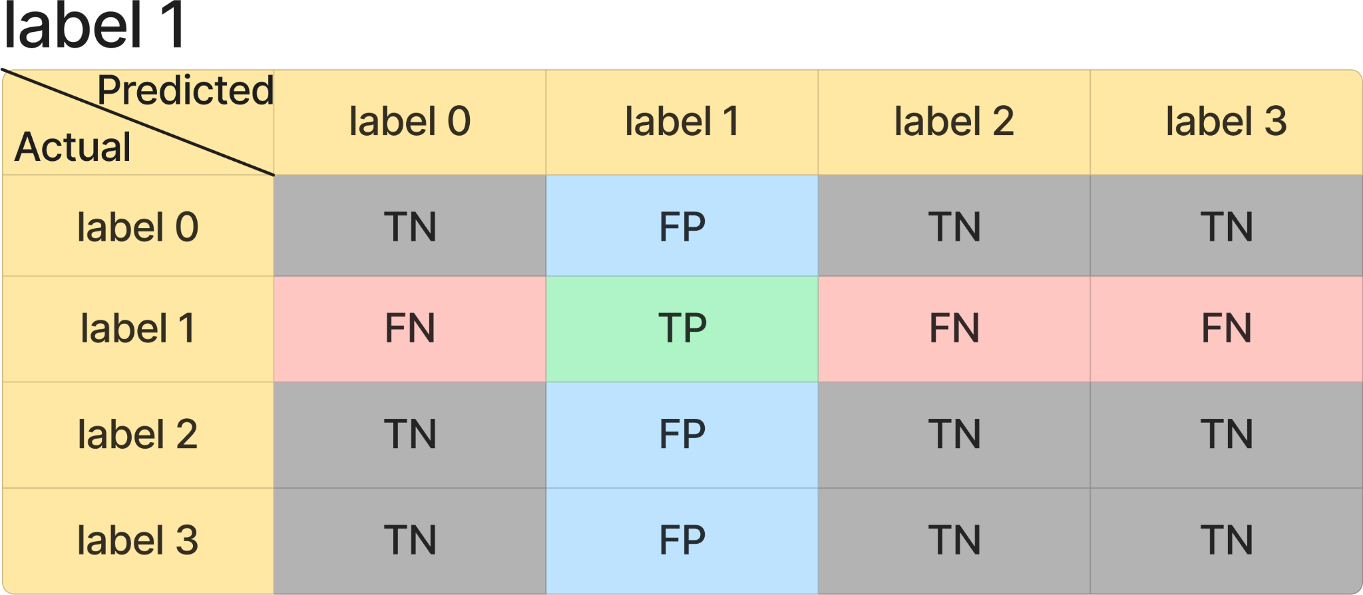
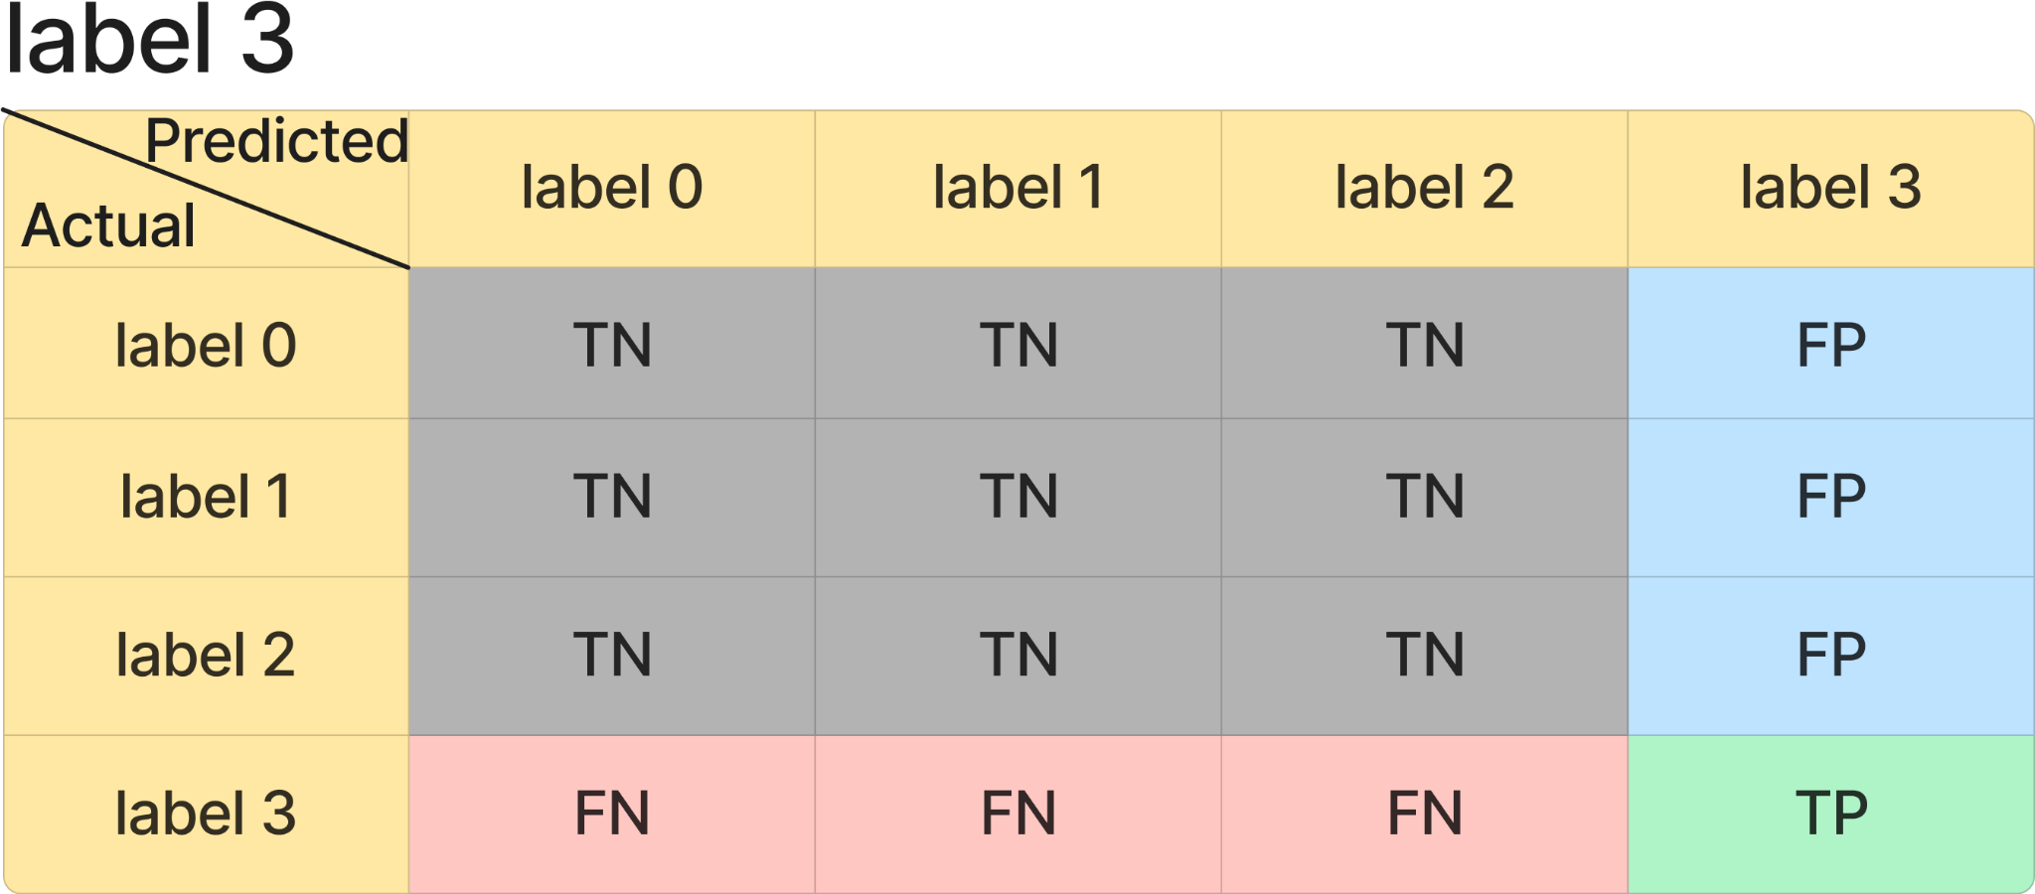
實驗-評估標準
27

Slide 28
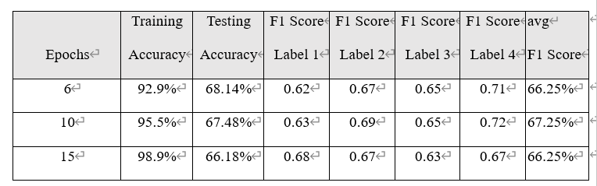
實驗-結果(BERT Model)
28

Slide 29
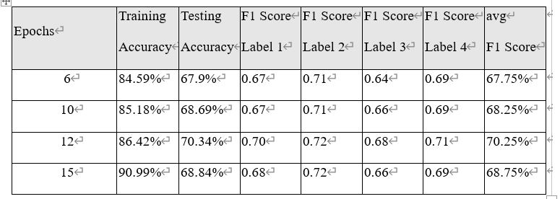
實驗-結果(BERT-CNN Model)
29

Slide 30
使用者介面
30

Slide 31
使用者介面
1
首頁
5
聊天室
2
登入註冊畫面
6
個人資訊頁面
3
填寫基本資訊頁面
7
聊天機器人
4
交友匹配畫面
31

Slide 32
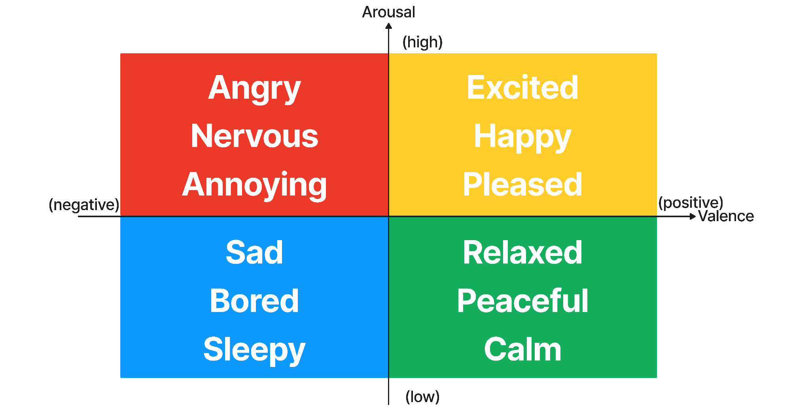
使用者介面
7
聊天機器人
32

Slide 33




角色扮演
Sadness
第三象限
Joy
第一象限
Anger
第二象限
Peace
第四象限
33

Slide 34

DEMO 影片:
34

Slide 35
結論
35

Slide 36
結論
本專題運用深度學習建構出精準度高的模型、正確的配對使用者，最後結合網頁的方式來展現成果
透過這次的專題幫助大眾找到想要透過內在來交友的配對系統。現在的系統仍有許多能夠進步之處
希冀在未來能依靠所學使本系統更加完善，並提供更精準的模型預測。
36

Slide 37
參考文獻
37
19.

Slide 38
參考文獻
1.吳佩珊（2022）。使用BERT-CNN進行Twitter 使用者之立場偵測。﹝碩士論文。國立臺灣師範大學﹞ 臺灣博碩士論文知識加值系統。
2.https://leemeng.tw/attack_on_bert_transfer_learning_in_nlp.html
3.Hoang, M., Bihorac, O. A., & Rouces, J. (2019). Aspect-based sentiment analysis using bert. In Proceedings of the 22nd nordic conference on computational linguistics (pp. 187-196).
4.Song, Y., Wang, J., Liang, Z., Liu, Z., & Jiang, T. (2020). Utilizing BERT intermediate layers for aspect based sentiment analysis and natural language inference. arXiv preprint arXiv:2002.04815.
5.Li, X., Bing, L., Zhang, W., & Lam, W. (2019). Exploiting BERT for end-to-end aspect-based sentiment analysis. arXiv preprint arXiv:1910.00883.
6.Abas, A. R., El-Henawy, I., Mohamed, H., & Abdellatif, A. (2020). Deep learning model for fine-grained aspect-based opinion mining. IEEE Access, 8, 128845-128855.
38

Slide 39
參考文獻
7.Lung-Hao Lee、Jian-Hong Li 和 Liang-Chih Yu，“中國 EmoBank：為維度情感分析構建效價喚醒資源” ， ACM Trans。亞洲和低資源語言訊息處理，卷。21、沒有。4，第 65 條，2022 年。
8. 餘亮智、李龍浩、郝帥、王進、何雲超、胡軍、K. Robert Lai 和張學傑。2016.「在效價喚醒維度上建構中國情感資源。NAACL/HLT-16 會議記錄，第 540-545 頁。
39

Slide 40



THANKS.
40

